Slide 1
GAN 정리
김도현
중앙대학교 컴퓨터공학부

Slide 2
Index
Auto Encoder
GAN – 개념설명 & 연구동향
GAN – mode collapse problem
GAN – 응용
*미리 알아야 하는 내용
매우 약간의 딥러닝에 대한 개념 (신경망의 학습, 지도학습과 비지도학습의 차이 정도)
*미리 알고있으면 좋은 내용 (몰라도 문제는 없음) 1시간 만엔 gan 정복하기 (naver d2 youtube) : https://www.youtube.com/watch?v=odpjk7_tGY0
PR – 001 : Generative adverasarial nets (youtube) : https://www.youtube.com/watch?v=L3hz57whyNw
GAN 이론 설명 : http://jaejunyoo.blogspot.com/2017/01/generative-adversarial-nets-1.html

Slide 3
Auto Encoder

Slide 4
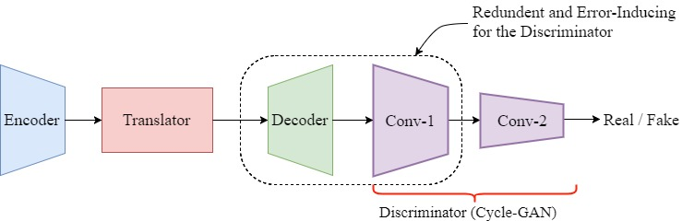
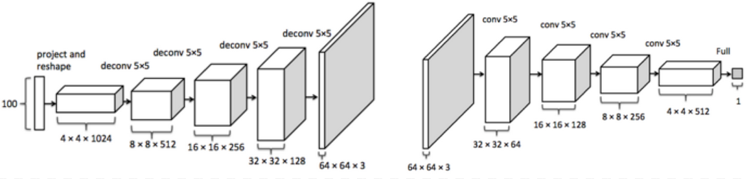
Auto Encoder
왜 오토인코더를?
GAN에 쓰임

Slide 5

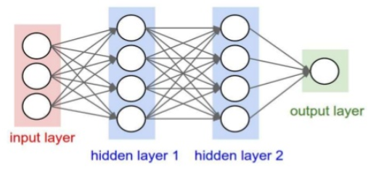



Auto Encoder
DNN / Deep learning review
Loss (cost)
Back propagation (training)
Label
Data
Feed Forward (inference)

Slide 6
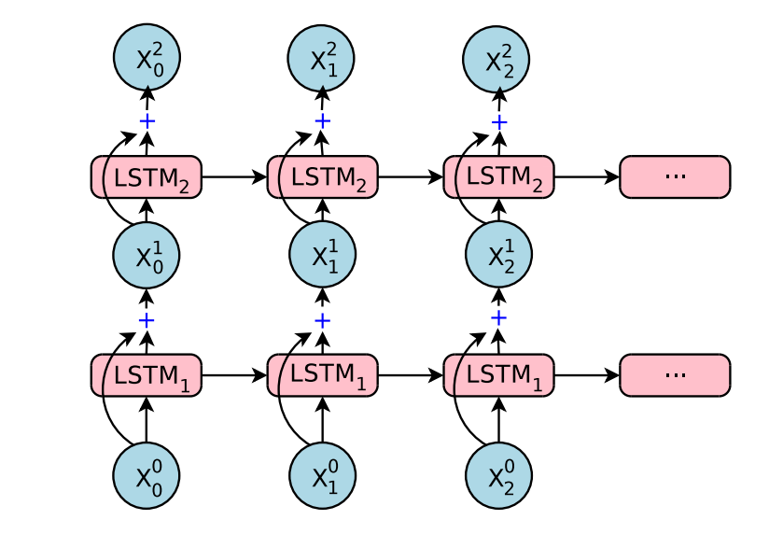

Auto Encoder
다양한 DNN
CNN
RNN

Slide 7
Auto Encoder
다양한 DNN
지금까지 배운 신경망은 모두 출력이
‘ 값’(regression) 또는 ‘확률’(classification)

Slide 8

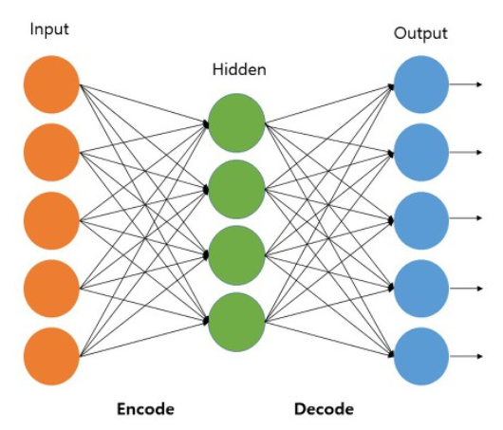

Auto Encoder
Here comes new architecture
Hi ☺
하지만 Auto Encoder는 출력과 입력이 같은 형태를 가진다
‘Reconstruction’

Slide 9
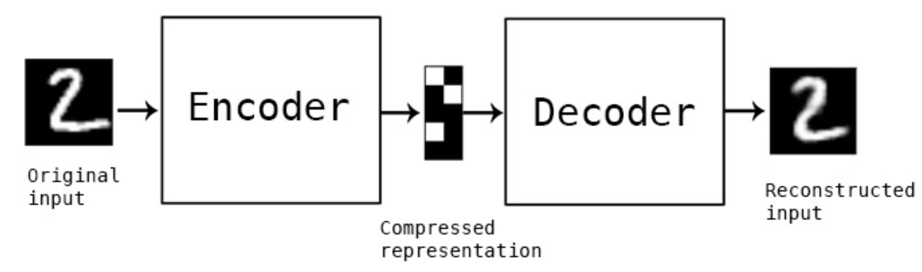
Auto Encoder
What is Auto Encoder (AE)
말 그대로 ‘알아서 만들어지는(Auto) Encoder’

Slide 10
Auto Encoder
학습
Reconstruction error : ( X- X’) ^2
X
X’
비지도 학습
Latent (잠재요소) 가 추출됨

Slide 11
Auto Encoder
AE로 뭘 할 수 있을까?
Feature detection 학습 된 autoencoder 에서는 coding layer가 input의 중요한 feature들을 나타내게 된다.
Encoding Decoder로 디코딩 할 수 있는 코드로 input 값을 encoding(암호화) 하는 기능을 할 수 있다
Recommendation system
Generation / Translation
Ref : http://jaynewho.com/post/9

Slide 12
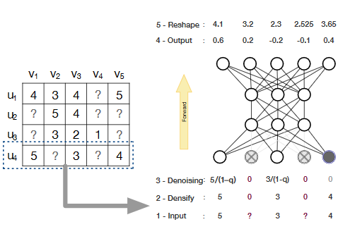
Auto Encoder
AE로 뭘 할 수 있을까? : AE for recommendation system
Ref : https://arxiv.org/pdf/1712.09043.pdf

Slide 13
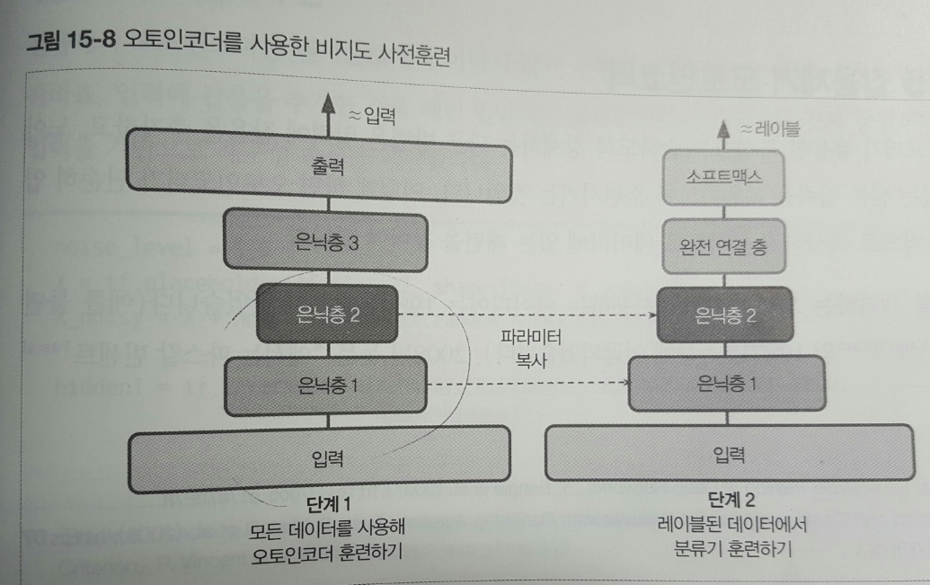
Auto Encoder
AE로 뭘 할 수 있을까? : Unsupervised Pre-training (semi-supervised)
Ref : hands on machine learning

Slide 14
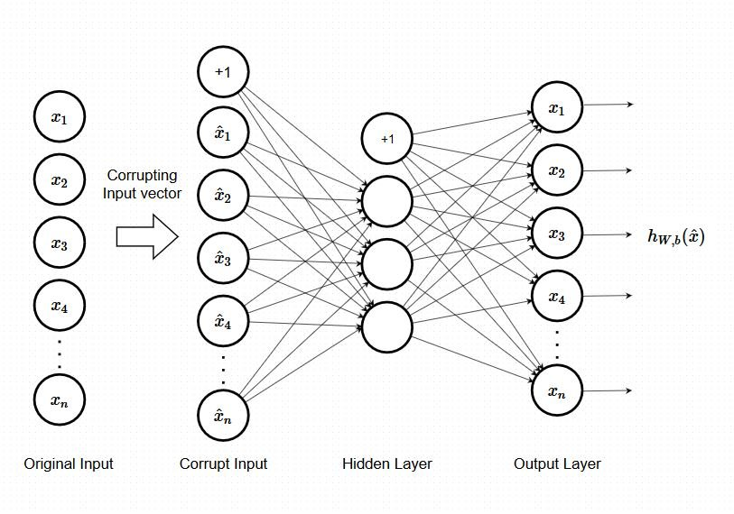
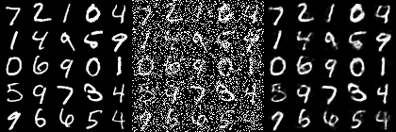
Auto Encoder
AE로 뭘 할 수 있을까? : Denoising Auto Encoder
원본
Noise 추가
Noise 제거
*Noise는 가우시안 랜덤분포를 따름
원본
Noise 추가
Noise 제거
Ref : https://www.researchgate.net/figure/Denoising-Autoencoder_fig2_272086159

Slide 15
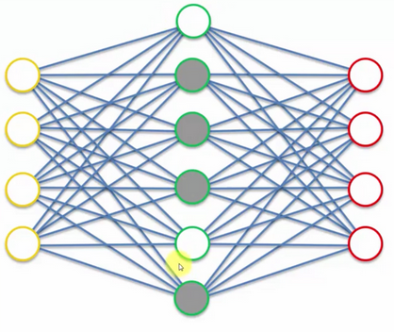
Auto Encoder
AE로 뭘 할 수 있을까? : Sparse Auto Encoder
Error =
Reconstruction Loss
(원본 픽셀 – 출력 픽셀)^2
+
Sparsity Loss
(목표 희소 – 현재 희소)^2
오토 인코더가 코딩층에서 활성화 되는 뉴런 수를 감소시키도록 강제함
=> Latent에서 중요한 정보만 추출된다

Slide 16
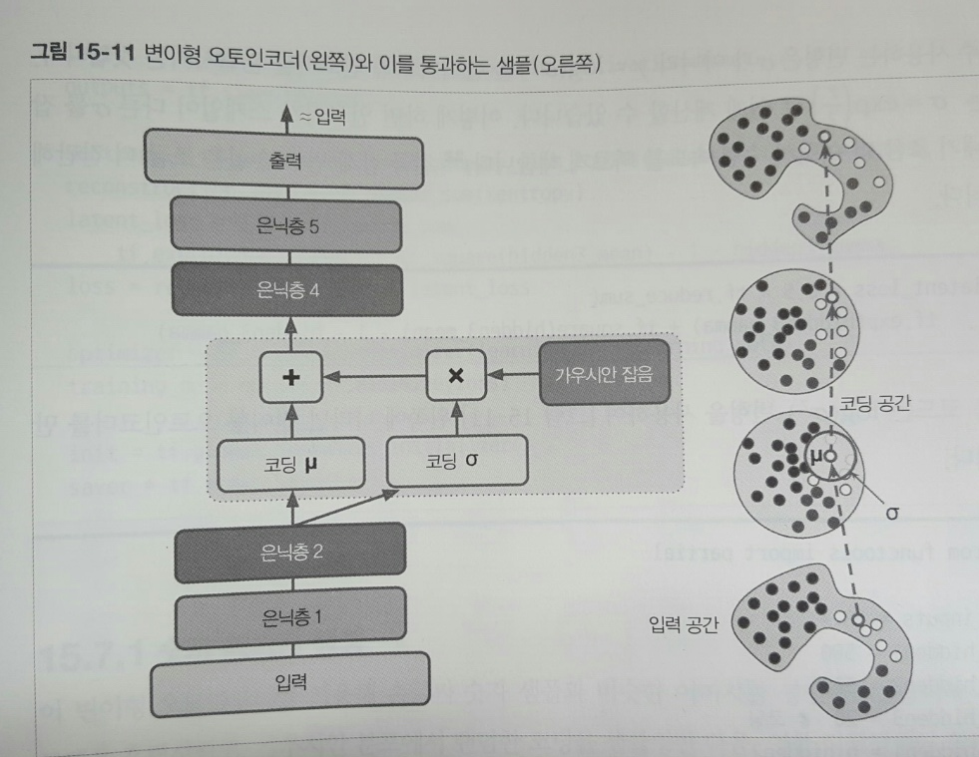
Auto Encoder
AE로 뭘 할 수 있을까? : Variable Auto Encoder (VAE)
확률적 오토 인코더 : 훈련이 끝난 후에도 출력이 부분적 우연에 의해 결정된다 (동일 입력 다른 출력)
생성 오토 인코더 단순 변형 뿐만 아니라 훈련 세트에서 샘플링 된 것 같은 새로운 샘플을 생성
비슷해 보이지만 다른 오토 인코더와 유래가 다름
Ref : hands on machine learning

Slide 17
Auto Encoder
AE 정리
Encoder, Decoder 구조 (나비넥타이)
회귀, 분류 가 아닌 ‘재구성’
Hidden 에서는 Latent가 추출됨
Noise를 어떻게 사용하는가에 따라 다양한 일을 할 수 있음

Slide 18
Generative Adversarial Network

Slide 19
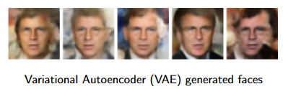
Generative Adversarial Network
VAE 의 문제점
Reconstruction Error의 특성상 출력이 뭉개 진다
Ref : http://blog.naver.com/PostView.nhn?blogId=atelierjpro&logNo=220983485213&categoryNo=0&parentCategoryNo=0&viewDate=&currentPage=1&postListTopCurrentPage=1&from=postView

Slide 20
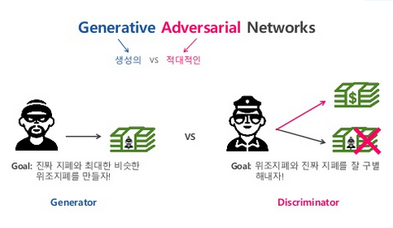
Generative Adversarial Network
GAN 개념
Ref : https://www.slideshare.net/ssuser5ac863/gan-77392547

Slide 21
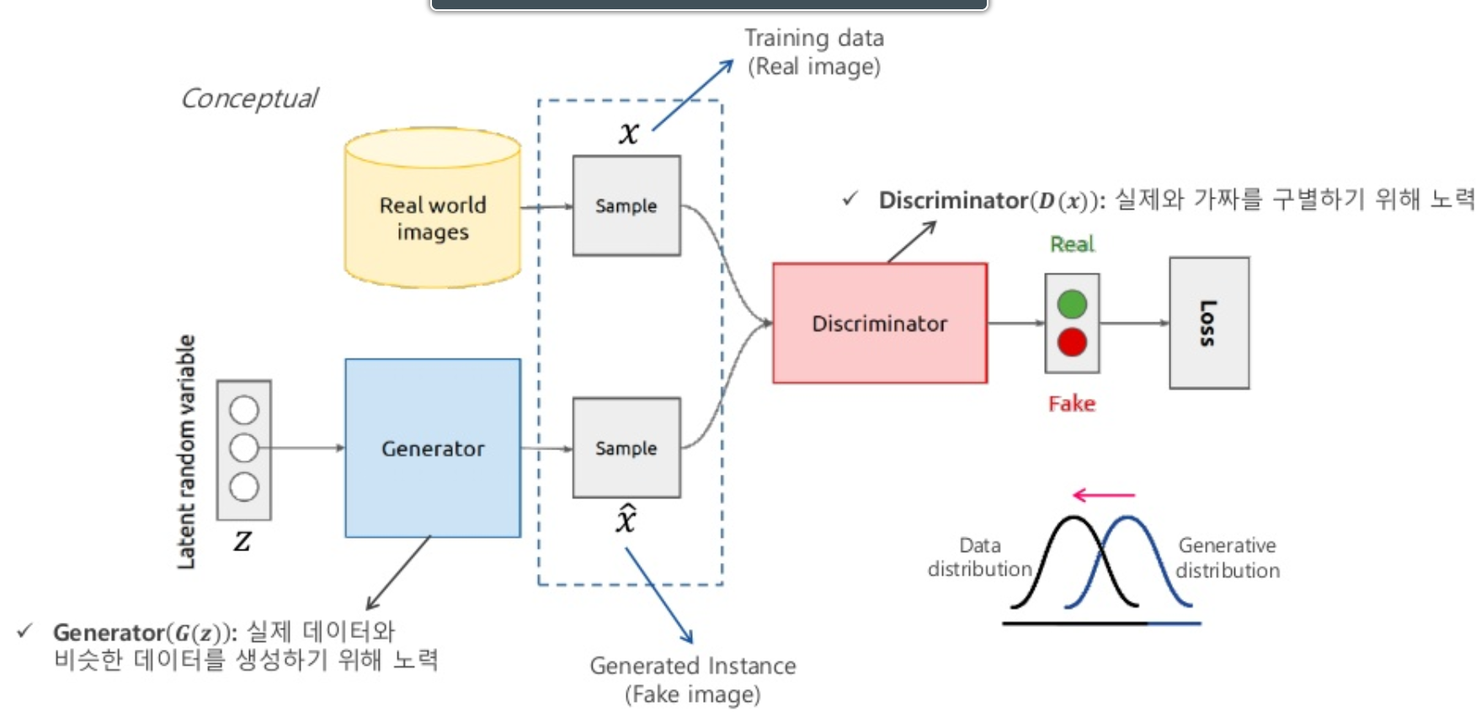
Generative Adversarial Network
GAN 구조
Ref : https://www.slideshare.net/ssuser5ac863/gan-77392547

Slide 22
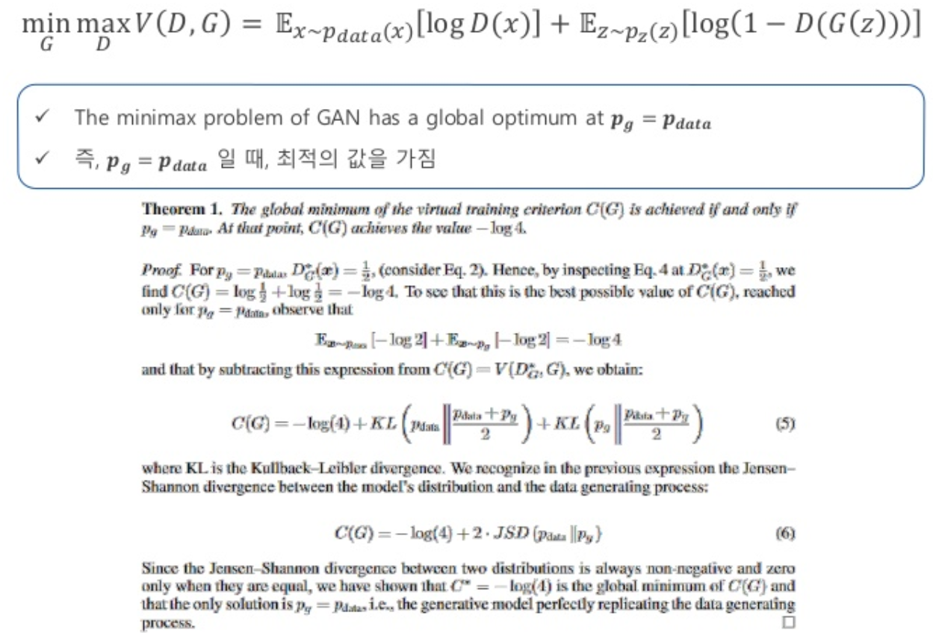
Generative Adversarial Network
GAN 알고리즘
Ref : https://www.slideshare.net/ssuser5ac863/gan-77392547

Slide 23
Generative Adversarial Network
GAN 알고리즘
Ref : https://www.slideshare.net/ssuser5ac863/gan-77392547

Slide 24
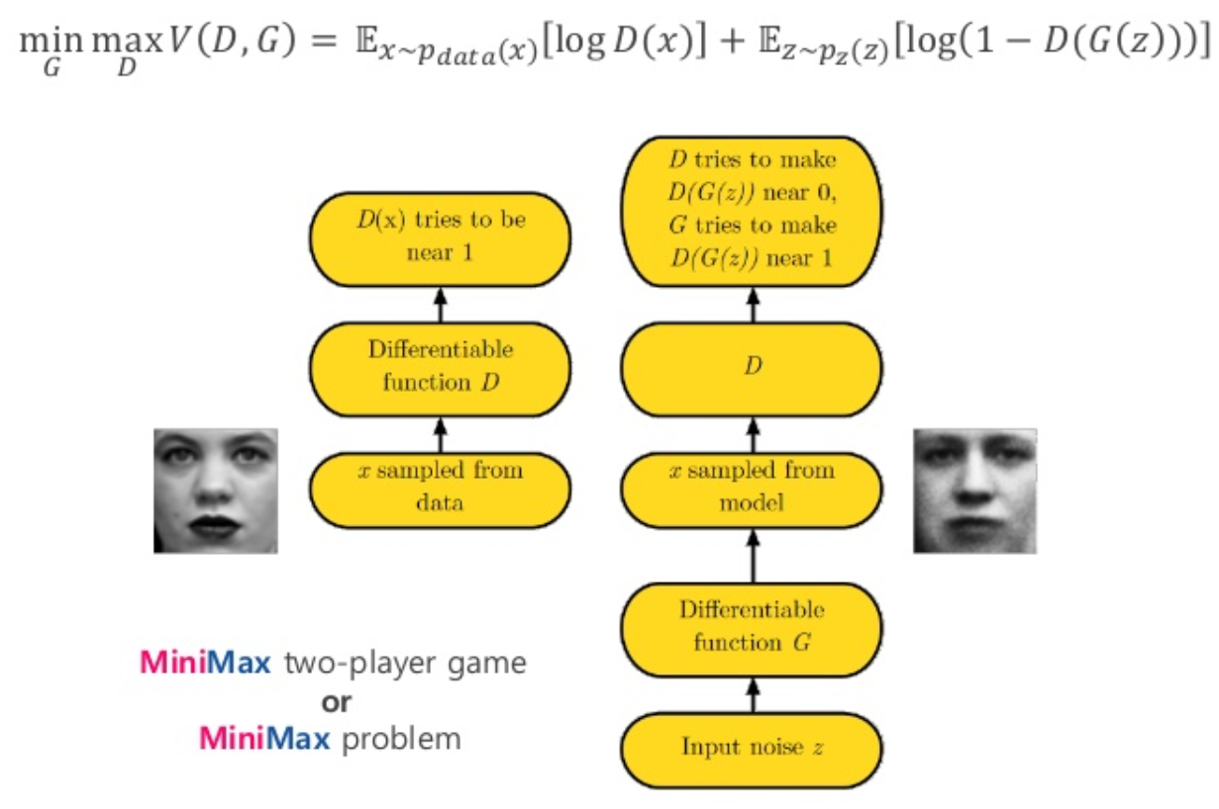
Generative Adversarial Network
GAN 알고리즘
Ref : https://www.slideshare.net/ssuser5ac863/gan-77392547

Slide 25
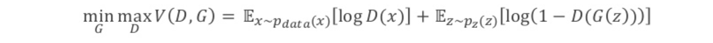
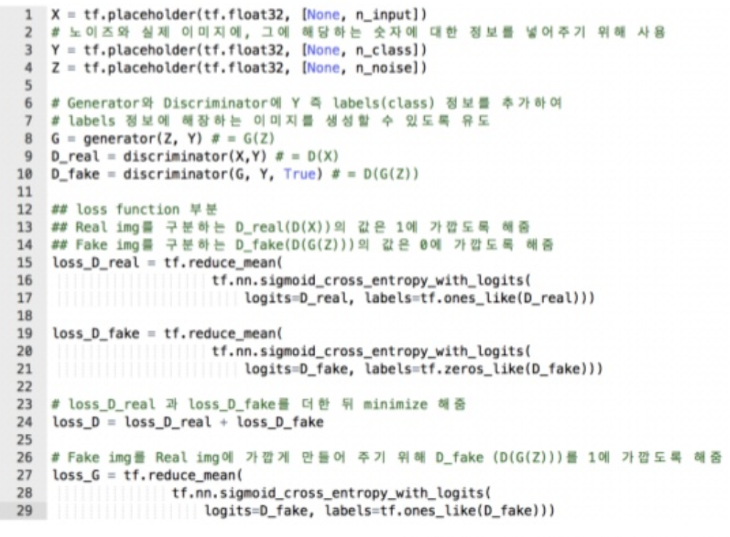
Generative Adversarial Network
GAN 구조
Discriminator와 Generator를 번갈아 가면서 학습
Ref : https://www.slideshare.net/ssuser5ac863/gan-77392547

Slide 26
Generative Adversarial Network
GAN 구조
Discriminator와 Generator를 번갈아 가면서 학습
Ref : https://www.slideshare.net/ssuser5ac863/gan-77392547

Slide 27
Generative Adversarial Network
우리가 풀어야 할 것 : GAN Loss

Slide 28
Generative Adversarial Network
우리가 풀어야 할 것 : GAN Loss
(1) = P_real * Log(D(x)) + (1 – P_real) * (1 – log(D(x))
(2) = ( P_fake * Log(1-D(G(z))) + (1 – P_fake) * (log(D(G(z))
D에 대하여 minimize( -1 * ((1) + (2))

Slide 29
Generative Adversarial Network
우리가 풀어야 할 것 : GAN Loss
(1) = P_real * Log(D(x)) + (1 – P_real) * (1 – log(D(x))
(2) = ( P_fake * Log(1-D(G(z))) + (1 – P_fake) * (log(D(G(z))
D에 대하여 minimize( -1 * ((1) + (2))
(1) = ( P_fake * Log(1-D(G(z))) + (1 – P_fake) * (log(D(G(z))
G에 대하여 minimize( (1) ) = maximize ( P_fake*Log(D(G(z)))
= minimize (-1 * P_fake*Log(D(G(z))

Slide 30
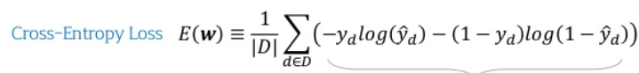
Generative Adversarial Network
우리가 풀어야 할 것 : GAN Loss
(1) = P_real * Log(D(x)) + (1 – P_real) * (1 – log(D(x))
(2) = ( P_fake * Log(1-D(G(z))) + (1 – P_fake) * (log(D(G(z))
D에 대하여 minimize( -1 * ((1) + (2))
(1) = ( P_fake * Log(1-D(G(z))) + (1 – P_fake) * (log(D(G(z))
G에 대하여 minimize( (1) ) = maximize ( P_fake*Log(D(G(z)))
= minimize (-1 * P_fake*Log(D(G(z))

Slide 31
Generative Adversarial Network
Vanilla GAN 구현
- Colab : https://drive.google.com/open?id=1xYCAZTPu38ZD-y-ipgwUkW6pWhFVLrZ0
Ref : www.github.com/ppooiiuuyh

Slide 32
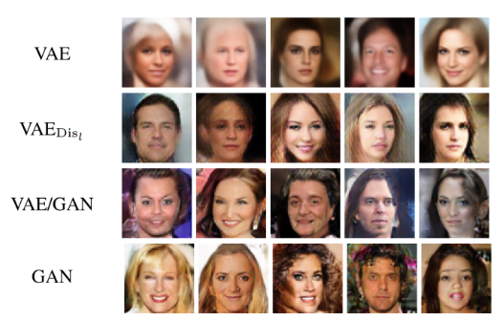
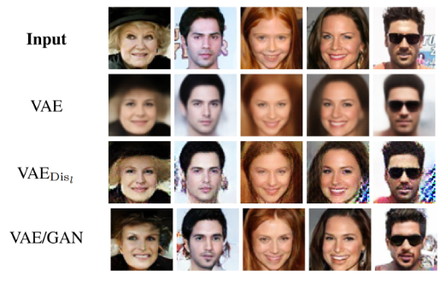
Generative Adversarial Network
GAN vs VAE

Slide 33
Generative Adversarial Network
GAN vs VAE
VAE의 장점 :
모델 평가 기준(objective function)이 명확하다
VAE의 단점 :
(GAN 에 비하여) 흐릿하다
GAN의 장점 :
선명하다
GAN의 단점 :
명확한 평가기준이 없기 때문에 성능 평가가 힘들다 (학습을 언제 마칠지도 못 정함)
명확한 평가기준이 없기 때문에 학습이 까다롭다

Slide 34
Generative Adversarial Network – mode collapse

Slide 35
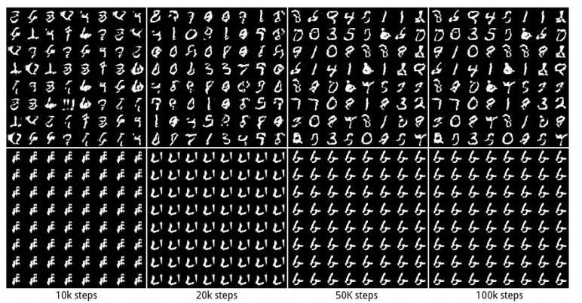
Generative Adversarial Network
Mode Collapse Problem
분간하기 어려운 한 종류만 생성
Ref : http://jaejunyoo.blogspot.com/2017/02/unrolled-generative-adversarial-network-1.html

Slide 36
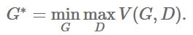
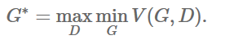
Generative Adversarial Network
Mode Collapse 문제가 생기는 이유
실제 풀어야 할 것
하지만 이것과 구별 불가
현재 고정되어 있는 discriminator가 가장 헷갈려 할 수 있는 sample 하나만, 즉, value V를 가장 최소화 할 수 있는 mode 하나만을 내보내면 그만!
처음엔 D가 G를 구별하기 너무 쉬움. 이후에도 D와 G의 균형이 중요
sample image의 질을 정량적으로 측정할 수 있는 방법이 없음
Ref : http://jaejunyoo.blogspot.com/2017/02/unrolled-generative-adversarial-network-1.html

Slide 37
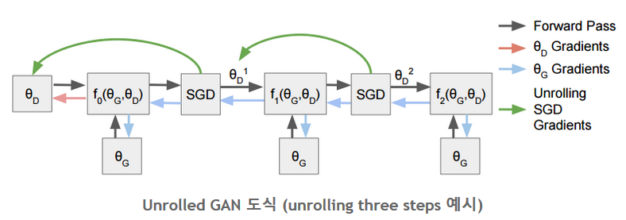
Generative Adversarial Network
Unrolled GAN
Discriminator를 세번 학습 (실제로는 1회치 만 반영)
Ref : http://jaejunyoo.blogspot.com/2017/02/unrolled-generative-adversarial-network-1.html

Slide 38
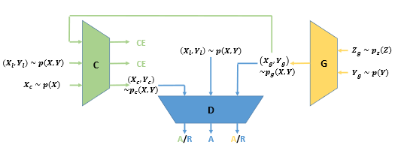
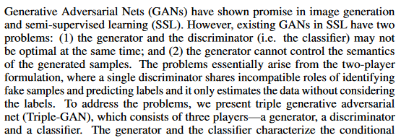
Generative Adversarial Network
Triple GAN
Classifier도 사용하여 D와 G의 균형을 맞춤
Ref : https://arxiv.org/pdf/1703.02291.pdf

Slide 39
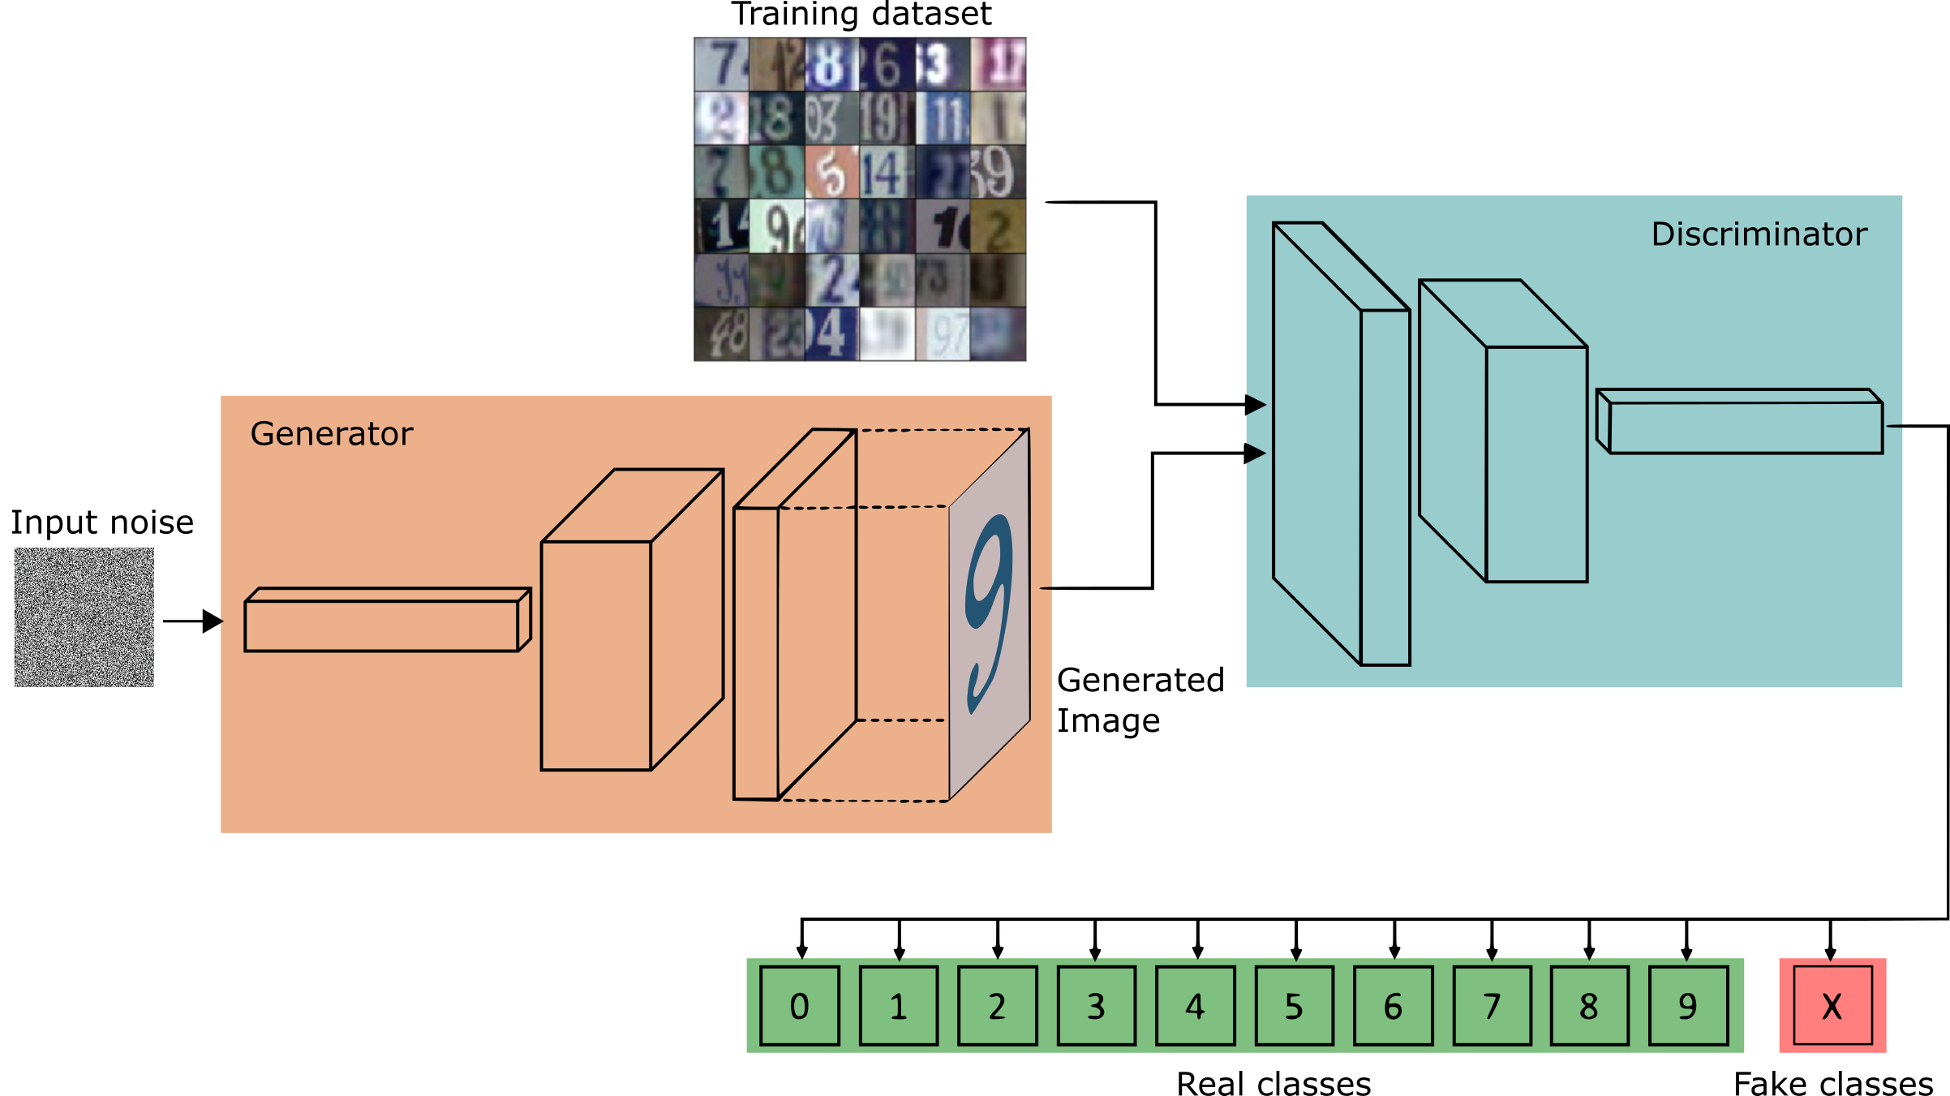
Generative Adversarial Network
SGAN
지도학습 (classifier) 를 약간 섞어준다. (triple GAN 과 유사)
Ref :https://taeoh-kim.github.io/blog/gan%EC%9D%84-%EC%9D%B4%EC%9A%A9%ED%95%9C-image-to-image-translation-pix2pix-cyclegan-discogan/

Slide 40
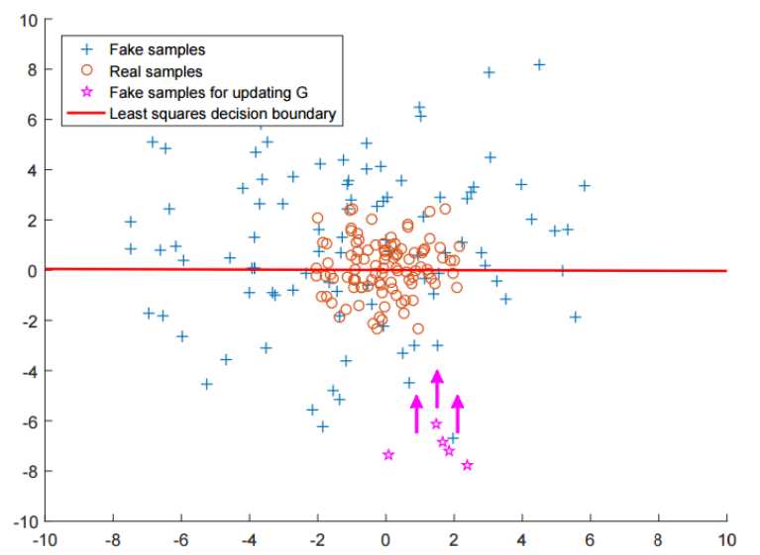
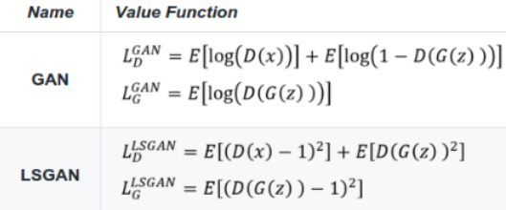
Generative Adversarial Network
LSGAN
너무 멀리 떨어져 있는 생성된 샘플들에 더 많은 패널티를 준다
Ref : http://jaejunyoo.blogspot.com/2017/03/lsgan-1.html

Slide 41
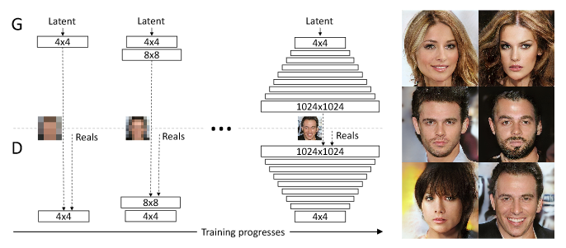
Generative Adversarial Network
Progressive GAN
고해상도 이미지를 생성하기 위해 점진적으로 키워나가는 방식
Ref : https://arxiv.org/pdf/1710.10196.pdf

Slide 42
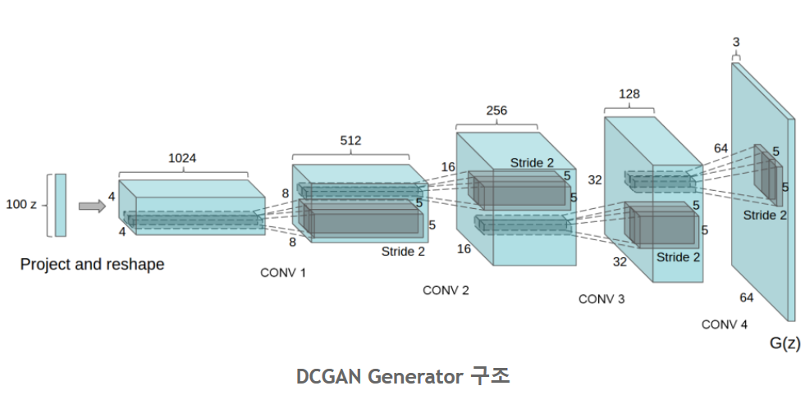
Generative Adversarial Network
Deep Convolutional Generative Adversarial Network (DCGAN)
1. 이미지에 특화 된 구조
2. FC layer 가 없음 (FCN)
3. Pooling layer가 없음 (불변성 완화)
4. sigmoid, tahn, relu
5. Atrous convolution (Dilated convolution)

Slide 43
Mode Collapse Problem

Slide 44

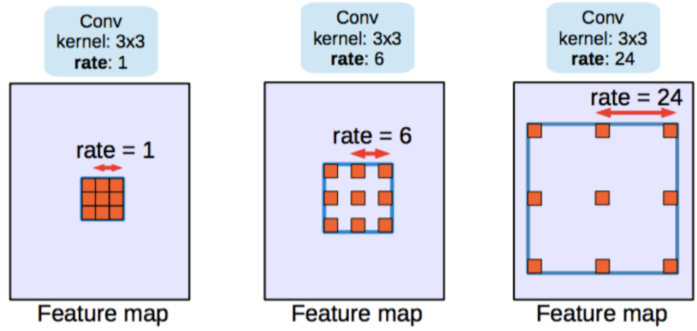
Generative Adversarial Network
참고 : Deep Convolutional Generative Adversarial Network (DCGAN)
Dilated Convolution

Slide 45
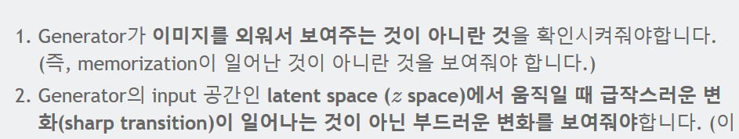
Generative Adversarial Network
Deep Convolutional Generative Adversarial Network (DCGAN)
1. 이미지에 특화 된 구조
2. FC layer 가 없음 (FCN)
3. Pooling layer가 없음 (불변성 완화)
4. sigmoid, tahn, relu
5. Atrous convolution (Dilated convolution)

Slide 46
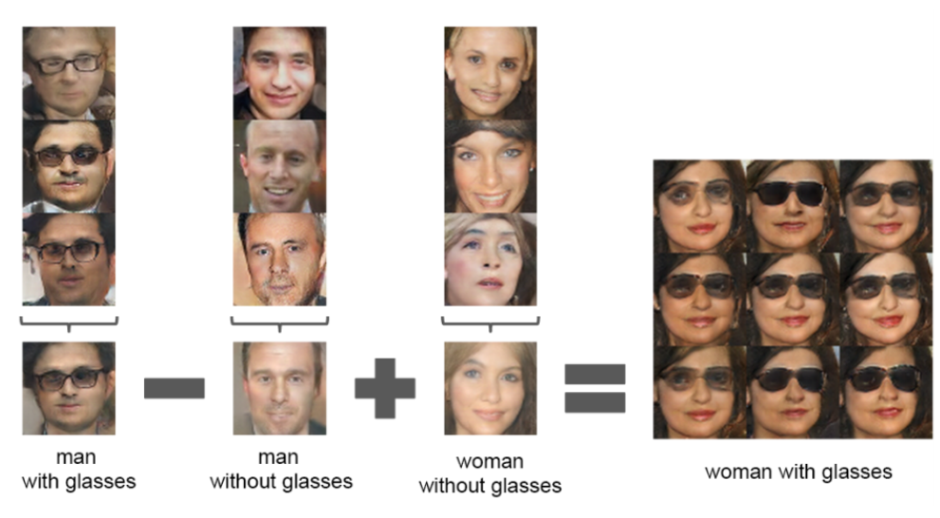
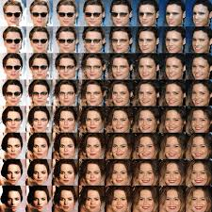
Generative Adversarial Network
Deep Convolutional Generative Adversarial Network (DCGAN)
Latent에 의미 있는 요소들이 추출됨

Slide 47
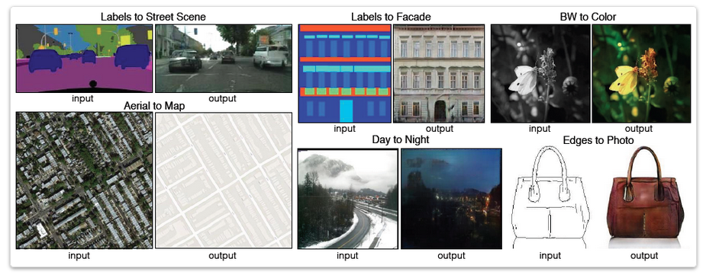
Generative Adversarial Network
Pix2Pix
Ref :https://taeoh-kim.github.io/blog/gan%EC%9D%84-%EC%9D%B4%EC%9A%A9%ED%95%9C-image-to-image-translation-pix2pix-cyclegan-discogan/

Slide 48
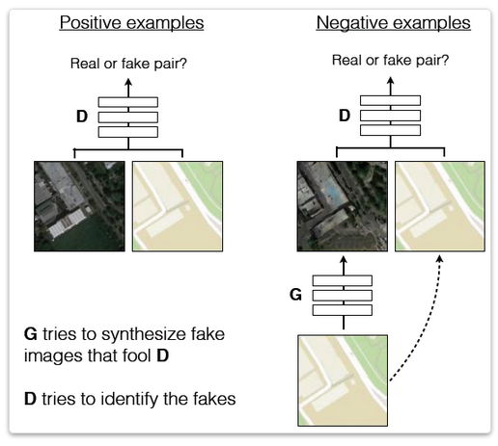
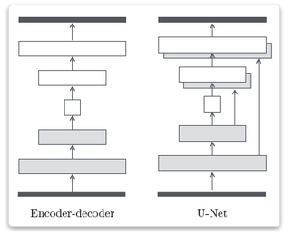
Generative Adversarial Network
Pix2Pix
인풋이 이미지
두 이미지 페어
UNET 사용

Slide 49
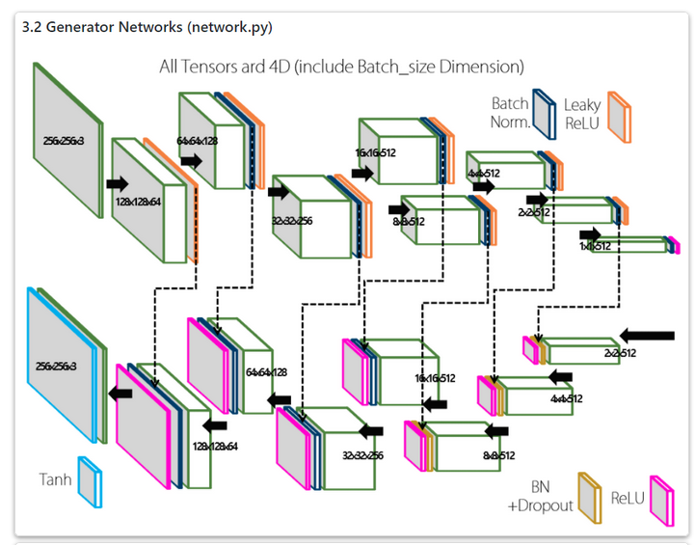
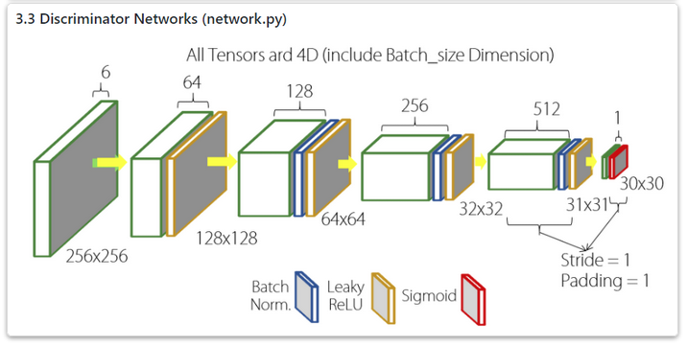
Generative Adversarial Network
Pix2Pix

Slide 50
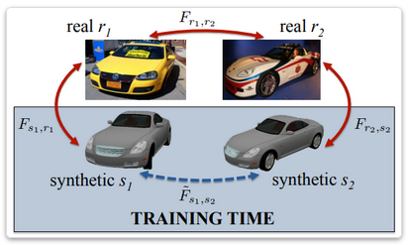
Generative Adversarial Network
Cycle GAN : Unpaired Image – to – Image Translation using Cycle Net
Unpaired

Slide 51
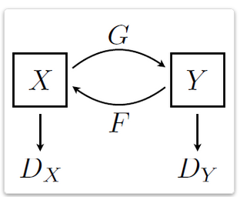
Generative Adversarial Network
Cycle GAN : Unpaired Image – to – Image Translation using Cycle Net
X와 Y가 연결하고자 하는 두 Domain의 Image들
단순히 X로 Y를 생성하고 Y같게 만들기만 하면 X의 특성을 버리고 Y처럼만 만들게 된다.
Ref : https://taeoh-kim.github.io/blog/gan%EC%9D%84-%EC%9D%B4%EC%9A%A9%ED%95%9C-image-to-image-translation-pix2pix-cyclegan-discogan/

Slide 52
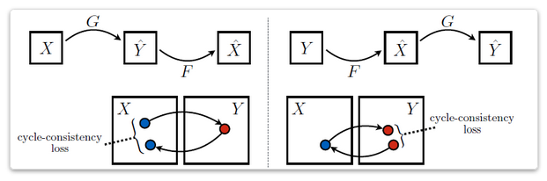
Generative Adversarial Network
Cycle GAN : Unpaired Image – to – Image Translation using Cycle Net
Cycle Consistency
Ref :https://taeoh-kim.github.io/blog/gan%EC%9D%84-%EC%9D%B4%EC%9A%A9%ED%95%9C-image-to-image-translation-pix2pix-cyclegan-discogan/

Slide 53
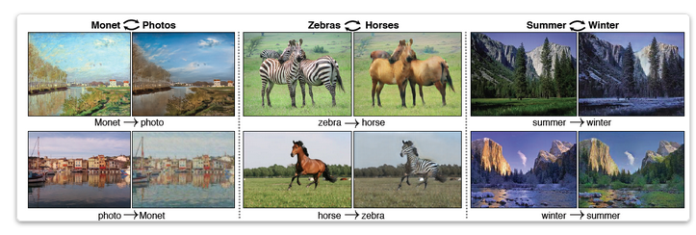
Generative Adversarial Network
Cycle GAN : Unpaired Image – to – Image Translation using Cycle Net
Ref :https://taeoh-kim.github.io/blog/gan%EC%9D%84-%EC%9D%B4%EC%9A%A9%ED%95%9C-image-to-image-translation-pix2pix-cyclegan-discogan/

Slide 54
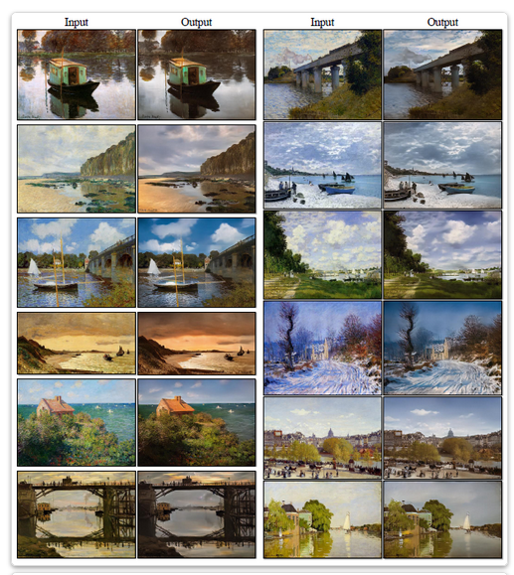
Generative Adversarial Network
Cycle GAN : Unpaired Image – to – Image Translation using Cycle Net
Ref :https://taeoh-kim.github.io/blog/gan%EC%9D%84-%EC%9D%B4%EC%9A%A9%ED%95%9C-image-to-image-translation-pix2pix-cyclegan-discogan/

Slide 55
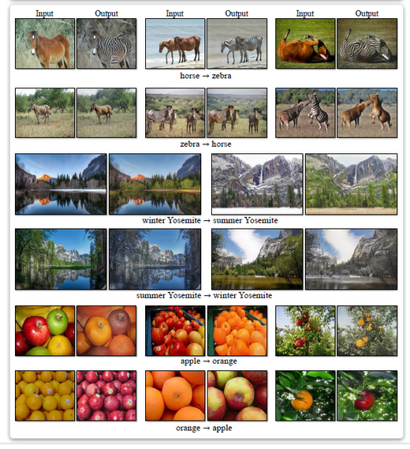
Generative Adversarial Network
Cycle GAN : Unpaired Image – to – Image Translation using Cycle Net
Ref :https://taeoh-kim.github.io/blog/gan%EC%9D%84-%EC%9D%B4%EC%9A%A9%ED%95%9C-image-to-image-translation-pix2pix-cyclegan-discogan/
https://www.youtube.com/watch?v=9reHvktowLY

Slide 56
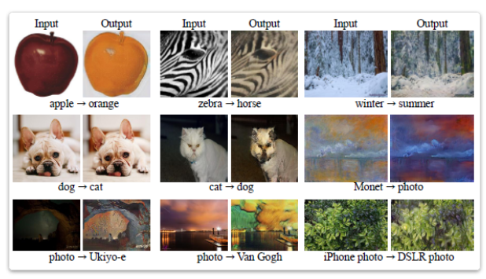
Generative Adversarial Network
Cycle GAN : Unpaired Image – to – Image Translation using Cycle Net
하지만 형태는 잘 못바꾼다
Ref :https://taeoh-kim.github.io/blog/gan%EC%9D%84-%EC%9D%B4%EC%9A%A9%ED%95%9C-image-to-image-translation-pix2pix-cyclegan-discogan/

Slide 57
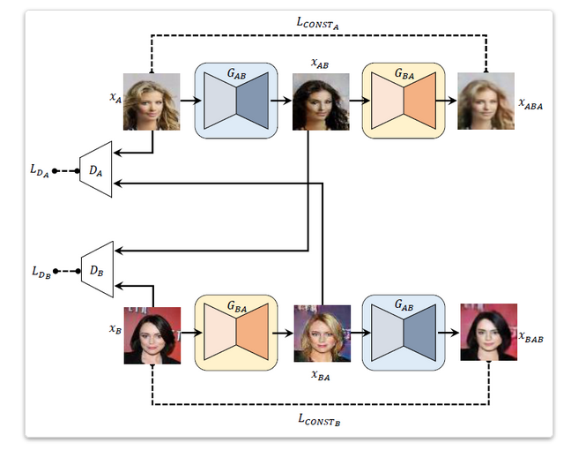
Generative Adversarial Network
Disco GAN : Learning to Discover Cross-Domain Relations with GAN
형태도 바꾸는 기법
Style Transfer
핵심 구조는 cycle gan과 동일 (cycle consistency, UNET 등)
Ref :https://taeoh-kim.github.io/blog/gan%EC%9D%84-%EC%9D%B4%EC%9A%A9%ED%95%9C-image-to-image-translation-pix2pix-cyclegan-discogan/

Slide 58


Generative Adversarial Network
Disco GAN : Unpaired Image – to – Image Translation using Cycle Net
Ref : https://deepart.io/nips/submissions/

Slide 59

Generative Adversarial Network
StackGAN: Text to Photo-realistic Image Synthesis
Ref :https://arxiv.org/abs/1612.03242

Slide 60

Generative Adversarial Network
StackGAN: Text to Photo-realistic Image Synthesis
Ref :https://arxiv.org/abs/1612.03242

Slide 61

Generative Adversarial Network
Multimodal Unsupervised image-to-image(MUNIT)
한번에 하나가 아닌 여러 도메인으로 변환
Ref : https://github.com/NVlabs/MUNIT

Slide 62

Generative Adversarial Network
STARGAN
한번에 하나가 아닌 여러 도메인으로 변환
Ref : https://github.com/NVlabs/MUNIT

Slide 63
Generative Adversarial Network - 응용

Slide 64

Generative Adversarial Network
GAN satellite image to map in real time
Ref : https://www.youtube.com/watch?v=vrMXtlJF1_s

Slide 65


Generative Adversarial Network
Inpainting
Ref : https://arxiv.org/pdf/1803.07422.pdf

Slide 66

Generative Adversarial Network
Super-resolution
Ref : https://arxiv.org/pdf/1609.04802.pdf

Slide 67


Generative Adversarial Network
Super-resolution
Ref : https://arxiv.org/pdf/1609.04802.pdf

Slide 68

Generative Adversarial Network
Super-resolution
Ref : https://arxiv.org/pdf/1609.04802.pdf

Slide 69

Generative Adversarial Network
Image compression
Ref : https://arxiv.org/pdf/1703.01467.pdf

Slide 70

Generative Adversarial Network
Image compression
Ref : https://arxiv.org/pdf/1703.01467.pdf

Slide 71

Generative Adversarial Network
3D face generation
Ref : http://cvl-demos.cs.nott.ac.uk/vrn/

Slide 72

Generative Adversarial Network
Frame rate upscaling
Ref : https://www.youtube.com/watch?v=8HtA6iyJkHo

Slide 73

Generative Adversarial Network
PSGAN
Ref : https://www.youtube.com/watch?v=gqdmO8yFzf0

Slide 74



Generative Adversarial Network
Auto Colorization

Slide 75

Generative Adversarial Network
Auto Colorization (gray to RGB)

Slide 76



Generative Adversarial Network
Cityscape translation & game scene traslation
Cityscape to GTA / night style
Fortnite to PBUG style
Ref :
https://www.youtube.com/watch?v=N7KbfWodXJE
https://www.youtube.com/watch?v=xkLtgwWxrec

Slide 77

Generative Adversarial Network
Font generation

Slide 78

Generative Adversarial Network
3D GAN

Slide 79

Generative Adversarial Network
Anormaly detection with GAN
G가 생성한 데이터를 역 추적 해 latent space를 분석하면, 이 latent space내에서 특정 영역 이외의 부분이 abnormal하다고 판단가능

Slide 80

Generative Adversarial Network
Synthesizing Audio with Generative Adversarial Network
Ref : https://arxiv.org/pdf/1802.04208.pdf

Slide 81

Generative Adversarial Network
Synthesizing Audio with Generative Adversarial Network
Ref : https://arxiv.org/pdf/1802.04208.pdf

Slide 82

Generative Adversarial Network
참고 : Wavenet (auto encoder for sound)
Ref : https://arxiv.org/pdf/1802.04208.pdf

Slide 83

Generative Adversarial Network
Audio to image / image to audio
Ref : https://arxiv.org/pdf/1802.04208.pdf

Slide 84

Generative Adversarial Network
World model (강화학습)
선택한 행동에 대한 다음 결과를 이미지화 하여 머리속에서 시뮬레이션
Ref : http://aidev.co.kr/index.php?mid=deeplearning&page=1&document_srl=4304
https://worldmodels.github.io/

Slide 85


Generative Adversarial Network
World model (강화학습)
선택한 행동에 대한 다음 결과를 이미지화 하여 머리속에서 시뮬레이션
Ref : http://aidev.co.kr/index.php?mid=deeplearning&page=1&document_srl=4304
https://worldmodels.github.io/

